Slide 1
Prijímacie skúšky
1. termín: 5. Máj 2021
2. termín: 12. máj 2021
TEST Všeobecných jazykových predpokladov
TEST KNB
POčET PRIJíMANýCH Žiakov 29
VýSLEDKY - na Gcm.sk zoznam s poradím uchádzačov podľa úspešnosti na prijímacích skúškach

Slide 2
knb
Online príprava – zopakovanie
24. marca 2021

Slide 3
uKÁŽKA TESTU
VŠEOBECNÝCH JAZYKOVÝCH PREDPOKLADOV

Slide 4
Test obsahuje rôznorodé úlohy vhodné spôsoby riešenia sú takéto:

Slide 5
1.Pozorne čítať zadanie a dobre sa zamyslieť
Ukážka zadania:
Obyvatelia istého ostrova majú dve pravidlá:
1. každý vstupuje do manželstva najviac raz za život
2. neexistujú nemanželské deti.

Slide 6
Dve priateľky z tohto ostrova sa rozprávajú pri káve:
Sylvia: to dievčatko na fotke je tvoja vnučka ?
EMA: áno
Sylvia: a máš aj vnukov ?
EMA: dvoch. Danko je taká veselá kopa, Samko je skôr tichší – možno preto, že na rozdiel od Danka je jedináčik.

Slide 7
Z uvedených výrokov vyplýva, že:
Ema má aspoň tri deti.
b) EMA Má ASPOŇ 4 VNúčATá
C) saMKO Má ASPOŇ 1 SESTERNICU

Slide 8
Správna odpoveď je C)

Slide 9
2. Pozorne čítať a pozerať a „vidieť“
SLOVO LOKOMOTíVA Má ROVNAKý RYTMUS AKO SLOVO DOBROVOľNíCI,
ALE ODLIšNý RYTMUS AKO SLOVO VýZNAMOVéHO.
KTORé Z UVEDENýCH SLOVNýCH SPOJENí Má Iný RYTMUS AKO ZVYšNé TRI ?
A) LáSKY AJ KRáSKY
B) PýCHA I NáDEJ
C) PáDY A PREHRY
D) Úvod i záver

Slide 10
Správna odpoveď je C)

Slide 11
3. Pozorne čítať a dať šancu talentu na jazyky
Aj keď neovládate latinčinu, pokúste sa odhadnúť význam nasledujúceho výroku:
Habent sua fata libelli.
A) Aj sny majú svoju váhu.
B) Knihy majú svoje osudy.
C) Každý má svoj osud v rukách.
D) Nie každému je súdená sloboda

Slide 12
Správna odpoveď je b)

Slide 13
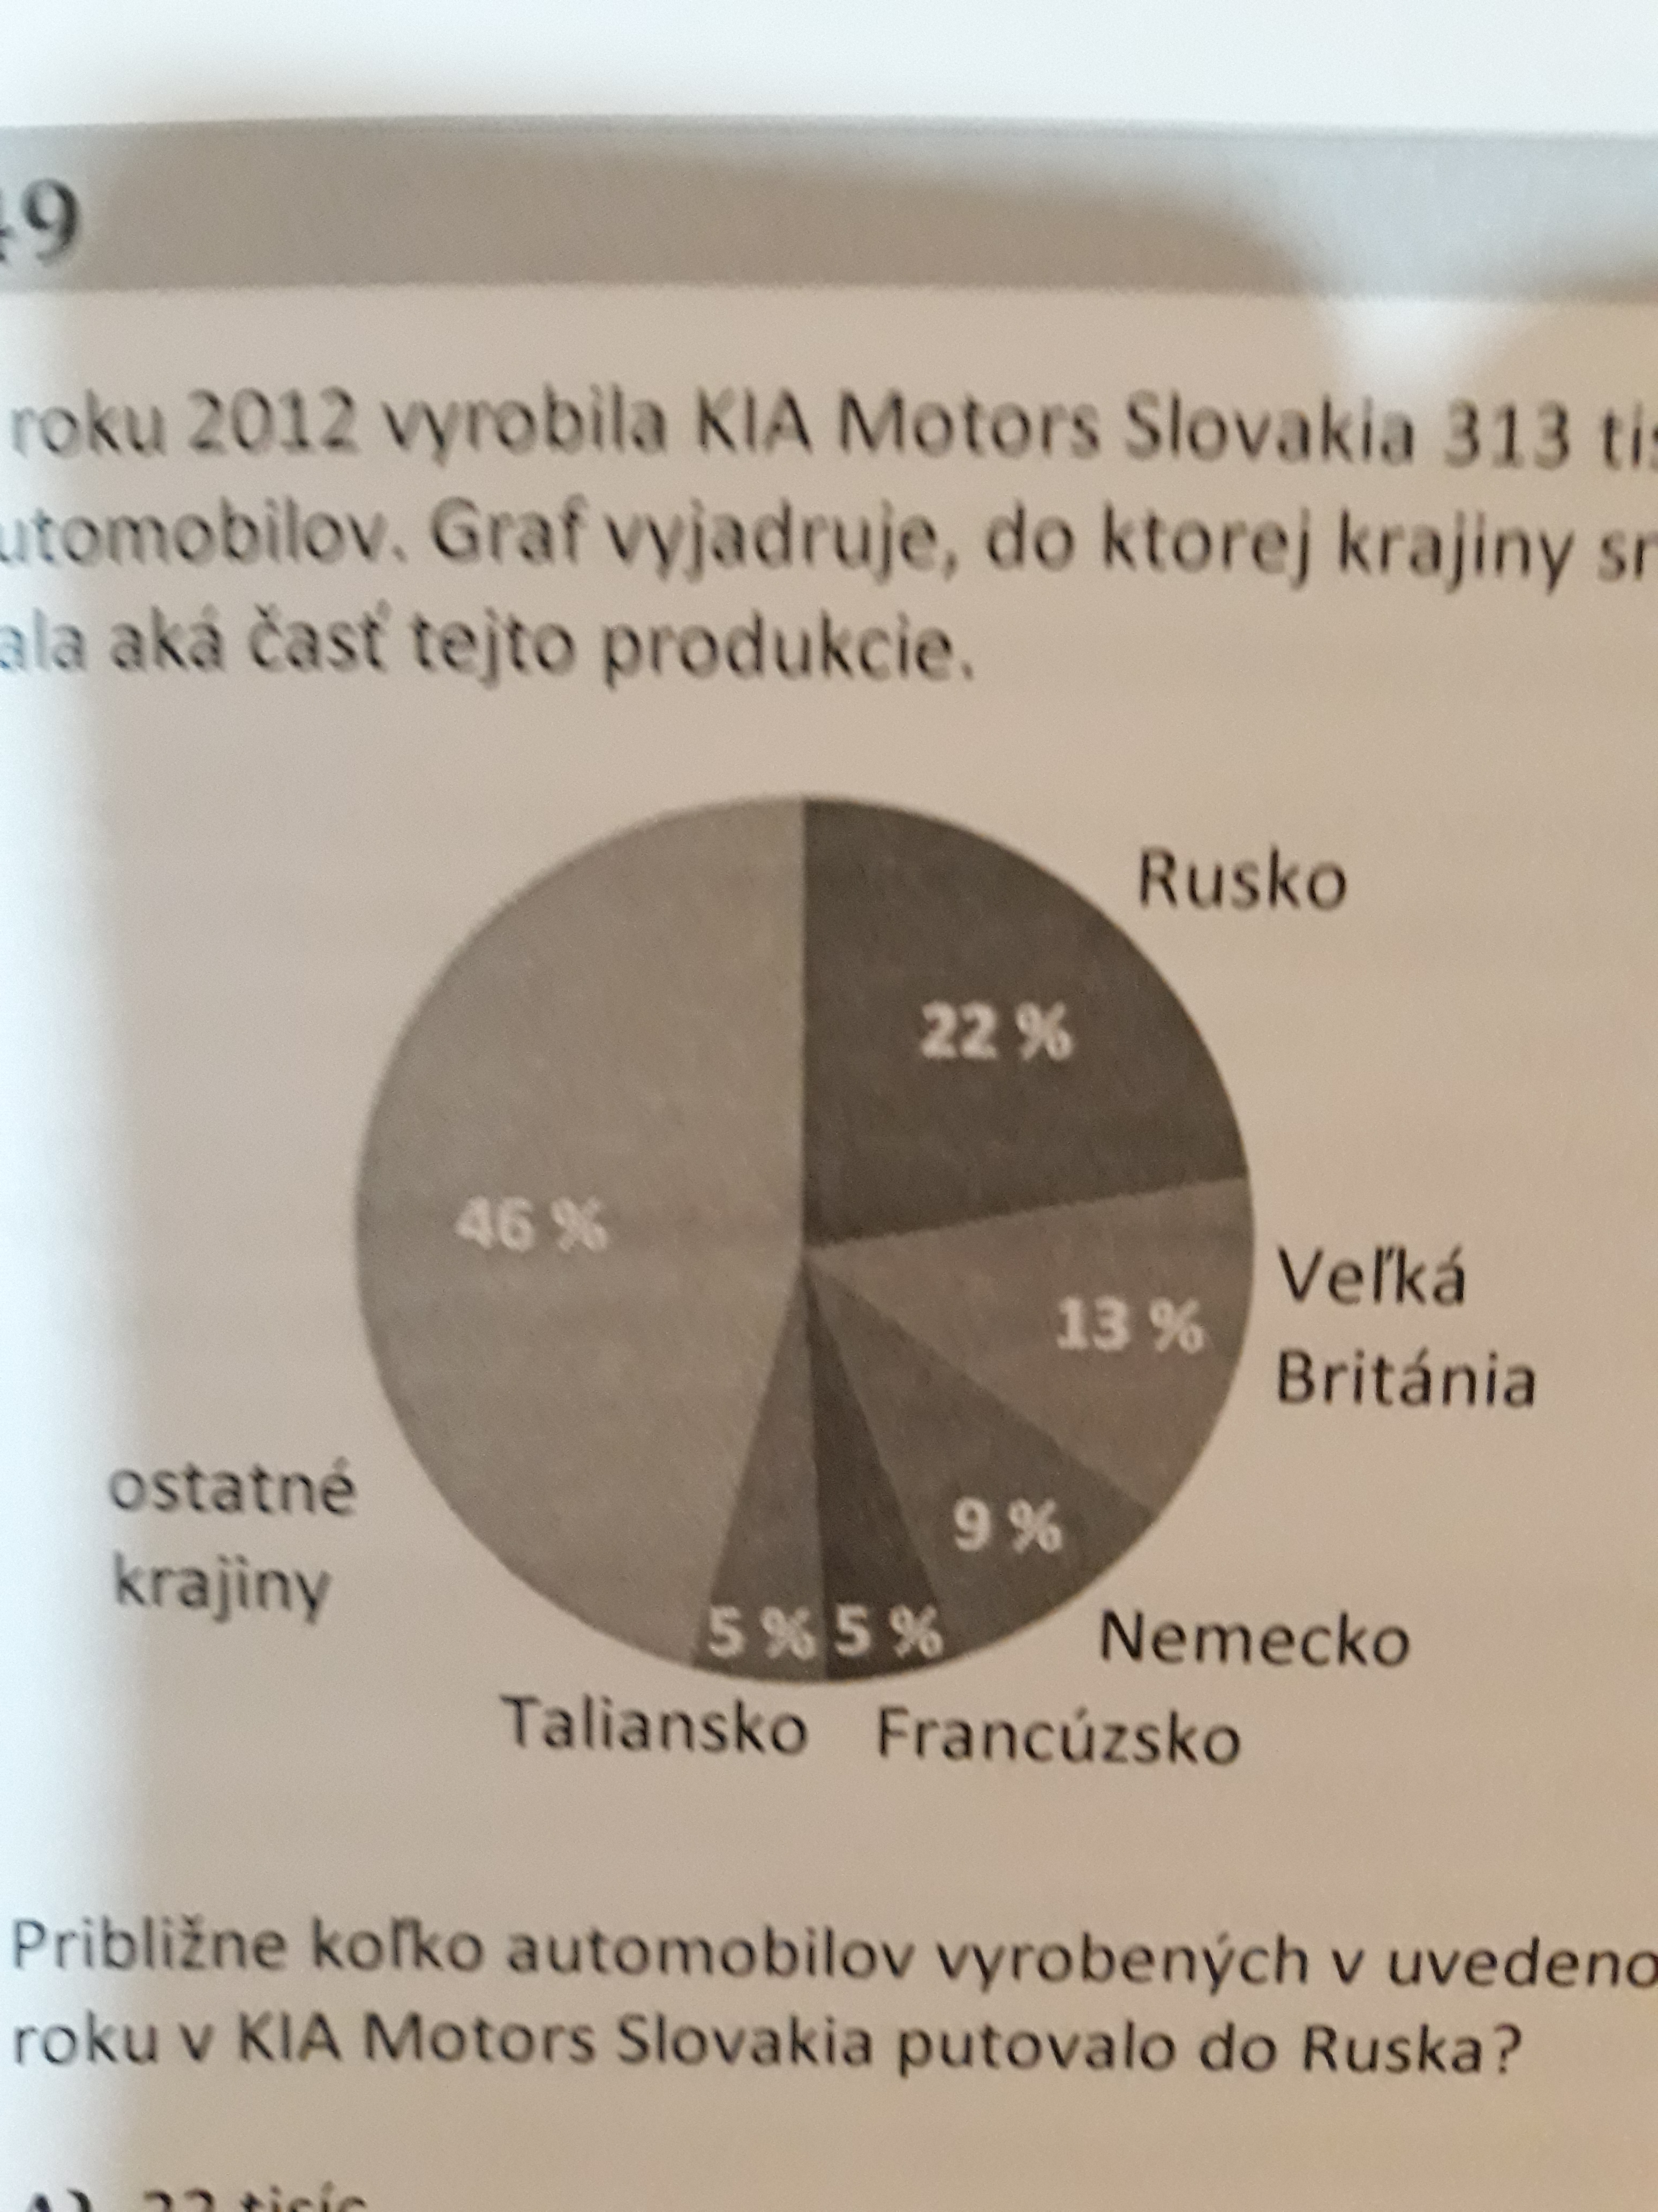
4. Čítať s porozumením
V roku 2012 vyrobila kia 313 tisíc áut.
Graf vyjadruje, do ktorej krajiny
smerovala aká časť tejto produkcie.
Zistite, Koľko nových automobilov
z kia smerovalo do ruska.

Slide 14
Odpoveď: 22 %, to je 69 tisíc áut

Slide 15
Ukážka testu

Slide 17
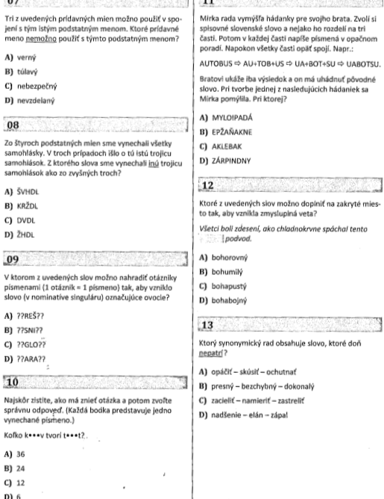

Slide 18
Správne odpovede
1 B
2 D
3 C
4 A
5 C
6 A

Slide 19
7 D
8 B
9 A
10 C
11 D
12 C
13 C

